Slide 1
NÚMEROS ORDINALES Y PARTITIVOS
Boletín Santillana Español
Notes:
Esta presentación en power point la podrás, de acuerdo con el currículum de cada grupo, trabajar vía cañón, televisión o pizarra digital interactiva. Esperamos que te sea muy útil.

Slide 2
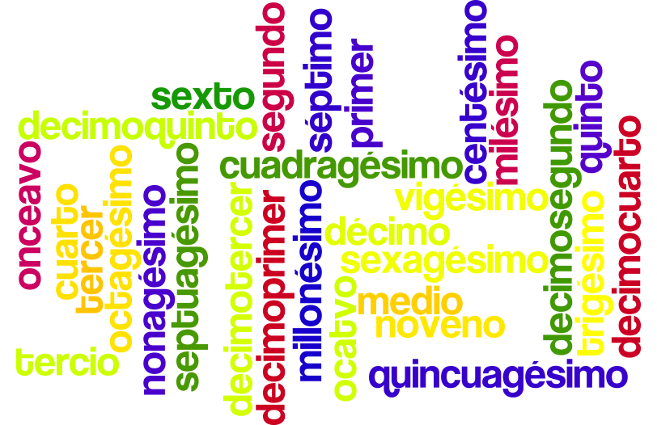
Contextualización

Slide 3
Explicación

Slide 4
Números Ordinales
primer(o)/-a/-os/-as
segundo/-a/-os/-as
tercer(o)/-a/-os/-as
cuarto/-a/-os/-as
quinto/-a/-os/-as
sexto/-a/-os/-as
séptimo/-a/-os/-as
octavo/-a/-os/-as
noveno/-a/-os/-as
decimoprimer(o)/-a/-os/-as
undécimo(o)/-a/-os/-as
decimosegundo/-a/-os/-as
decimotercer(o)/-a/-os/-as
decimocuarto/-a/-os/-as
vigésimo/-a/-os/-as
trigésimo/-a/-os/-as
cuadragésimo/-a/-os/-as
quincuagésimo/-a/-os/-as
sexagésimo/-a/-os/-as
1.^{er}/1.º
2.º
3.^{er}/3.º
4.º
5.º
6.º
7.º
8.º
9.º
11.^{er}/11.º
12.º
13.^{er}/13.º
14.º
20.º
30.º
40.º
50.º
60.º

Slide 5
Números Ordinales
70.º
80.º
90.º
100.º
1.000.º
2000.º
1.000.000.º
septuagésimo/-a/-os/-as
octagésimo/-a/-os/-as
nonagésimo/-a/-os/-as
centésimo/-a/-os/-as
milésimo/-a/-os/-as
dos milésimos/-as
millonésimo/-a/-os/-as

Slide 6
Números Partitivos
/2
/3
/4
/5
/6
/7
medio
tercio/-s
cuarto/-s
quinto/-s
sexto/-s
sé(p)timo/-s
/8
/9
/10
/11
/100
/1000
octavo/-s
noveno/-s
décimo/-s
onceavo/-s
centésimo/-s
milésimo/-s

Slide 7
Importante
Primero/Tercero delante de un sustantivo masculino singular
(y todos los ordinales terminados en 1 y 3)
Se transforman en primer y tercer
Ejemplo
primer alumno
tercer equipo

Slide 8
Importante
Los partitivos a partir del 11
Llevan la terminación -avo/-s.
Ejemplo
(1/20) un veinteavo
(19/20) diecinueve veinteavos

Slide 9
Importante
Otras formas de usar los partitivos
Usando -a/-s parte/-s.
Ejemplo
(2/5) dos quintas partes
(4/13) cuatro treceavas partes

Slide 10
Competición
Notes:
Propón a los alumnos una competición. Habrá dos grupos.
Cada grupo contestará las respuestas del quiz sobre el tema en una hoja.
Después de lista la actividad, recoge las hojas y haz la corrección. Gana el grupo que acierte más respuestas.

Slide 11

01.
¿Cómo queda la frase con el número entre paréntesis por extensión?
Obtuve el _________ (13.º) mejor resultado en los exámenes de toda mi escuela.
Notes:
Respuesta: decimotercer

Slide 12
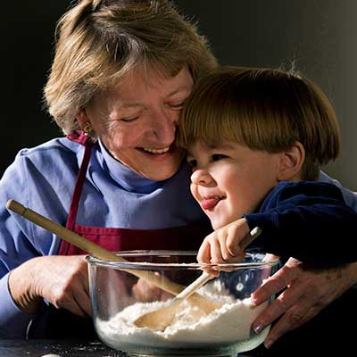
02.
¿Cómo queda el número de la receta por extensión?
Ingredientes:
2 huevos;
3 tazas de harina de trigo;
2/3 ________ de taza de azúcar.
Notes:
Respuesta: dos tercios

Slide 13

03.
¿Cómo queda la frase con el número marcado en el calendario?
Tengo prueba de matemáticas en el ___________ día del mes de mayo.
Notes:
Respuesta: vigésimo cuarto

Slide 14
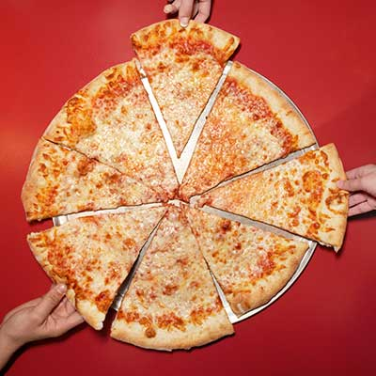
04.
¿Cómo queda la frase con el número entre paréntesis por extensión?
Nosotros comimos _____________ (3/8) de la pizza.
Notes:
Respuesta: tres octavos

Slide 15

05.
¿Cómo queda la frase con la hora del reloj al lado por extensión?
Tengo que levantarme, son las siete y _________ (/4) de la mañana.
Notes:
Respuesta: cuarto

Slide 16
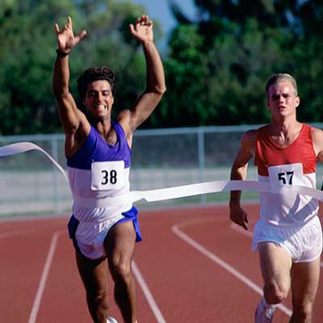
06.
¿Cómo queda la frase con los números entre paréntesis por extensión?
En la corrida de San Silvestre fui el _________ (38.º) corredor, mi hermano el __________ (57.º) y mi amigo el ___________ (87.º).
Notes:
Respuesta: trigésimo octavo, quincuagésimo séptimo, octagésimo séptimo

Slide 17
Respuestas
1. decimotercer
2. dos tercios
3. vigésimo cuarto
4. tres octavos
5. cuarto
6. trigésimo octavo/quincuagésimo séptimo/octagésimo séptimo

Slide 18
¡Gracias!

